Slide 1
Расчётно-графическая работа №1 по дисциплине «Линейная алгебра и аналитическая геометрия»
Выполнила команда «ЛиналРГР1»:
Чураков Александр Алексеевич, Седов Даниил Борисович, Якименко Владислав Игоревич, Тазиева Камилла Маратовна, Чен Жохань.
Преподаватель: Блейхер Оксана Владимировна, преподаватель научно-образовательного центра математики.

Slide 2
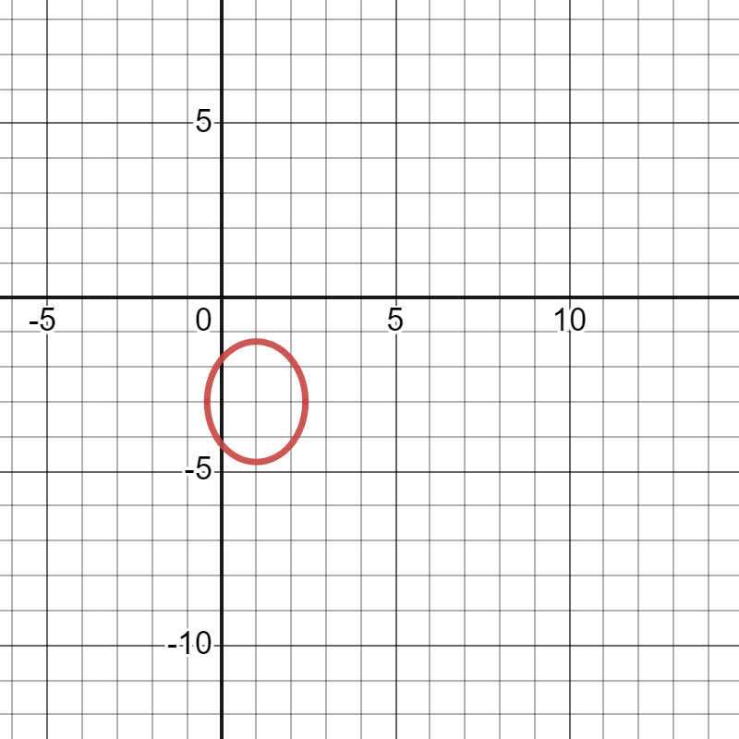

Задание 2
Условие: построить кривую $3x^{2}+2y^{2}−6x+12y+15=0$.
Решение: используя графический калькулятор Desmos построим искомую кривую.

Slide 3
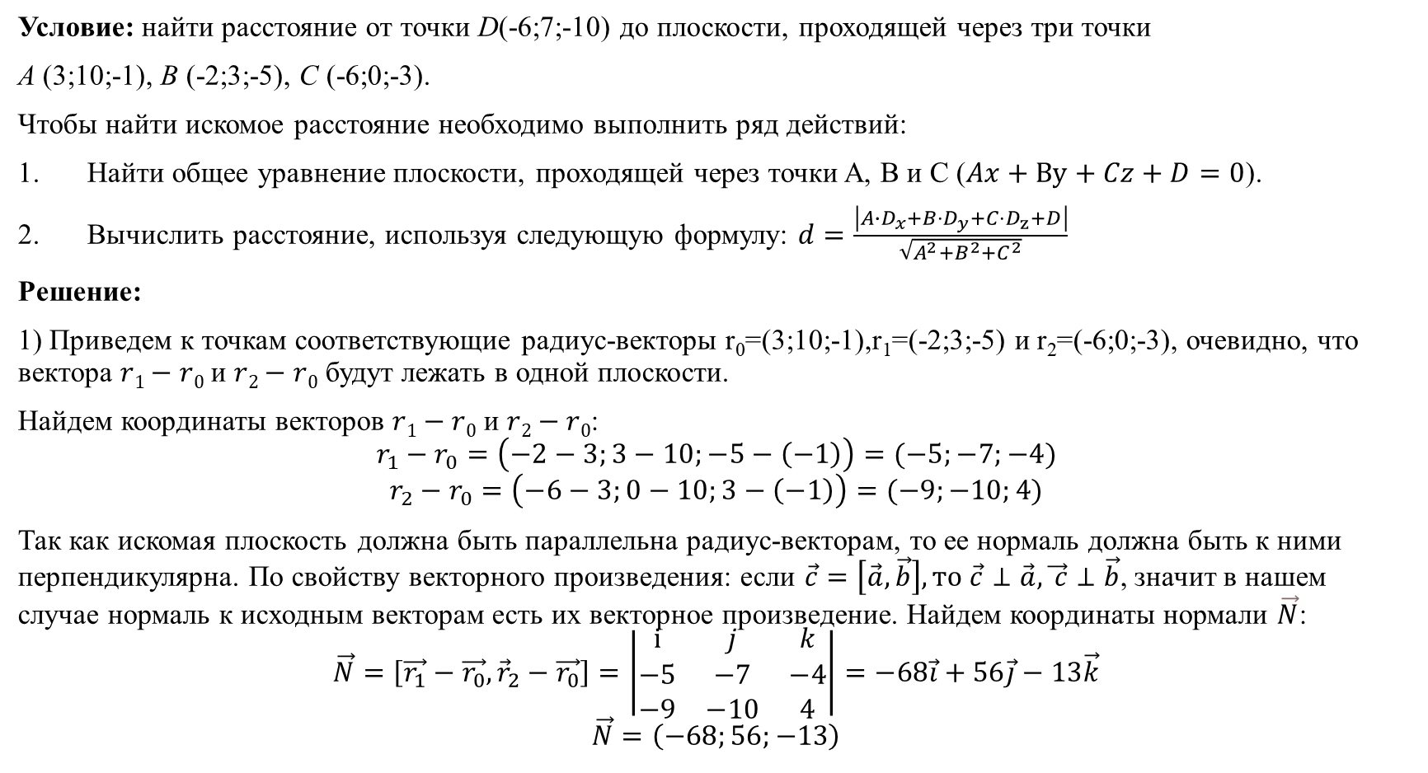
Задание 4
Условие: найти расстояние от точки D(-6;7;-10) до плоскости, проходящей через три точки
A (3;10;-1), B (-2;3;-5), C (-6;0;-3).
Чтобы найти искомое расстояние необходимо выполнить ряд действий:
Найти общее уравнение плоскости, проходящей через точки A, B и C ($Ax+By+Cz+D=0$).
Вычислить расстояние, используя следующую формулу: $d=\frac{\left|A∙D_{x}+{B⋅D}_{y}+C⋅D_{z}+D\right|}{\sqrt{A^{2}+B^{2}+C^{2}}}$
Решение:
1) Приведем к точкам соответствующие радиус-векторы r₀=(3;10;-1),r₁=(-2;3;-5) и r₂=(-6;0;-3), очевидно, что вектора $r1−r0$ и $r2−r0$ будут лежать в одной плоскости.
Найдем координаты векторов $r1−r0$ и $r2−r0$:
$$r_{1}−r_{0}=\left(−2−3;3−10;−5−\left(−1\right)\right)=(−5;−7;−4)$$
$$r_{2}−r_{0}=\left(−6−3;0−10;3−\left(−1\right)\right)=(−9;−10;4)$$
Так как искомая плоскость должна быть параллельна радиус-векторам, то ее нормаль должна быть к ними перпендикулярна. По свойству векторного произведения: если $\vec{c}=\left[\vec{a},\vec{b}\right], то \vec{c}⊥\vec{a}, \vec{ c}⊥\vec{b}$, значит в нашем случае нормаль к исходным векторам есть их векторное произведение. Найдем координаты нормали $\vec{N}$:
$$\vec{N}=\left[\vec{r_{1}}−\vec{r_{0}},{\vec{r}}_{2}−\vec{r_{0}}\right]=\left|\begin{matrix}ⅈ & j & k \\ −5 & −7 & −4 \\ −9 & −10 & 4\end{matrix}\right|=−68\vec{i}+56\vec{j}−13\vec{k}$$
$$\vec{N}=\left(−68;56;−13\right)$$

Slide 4
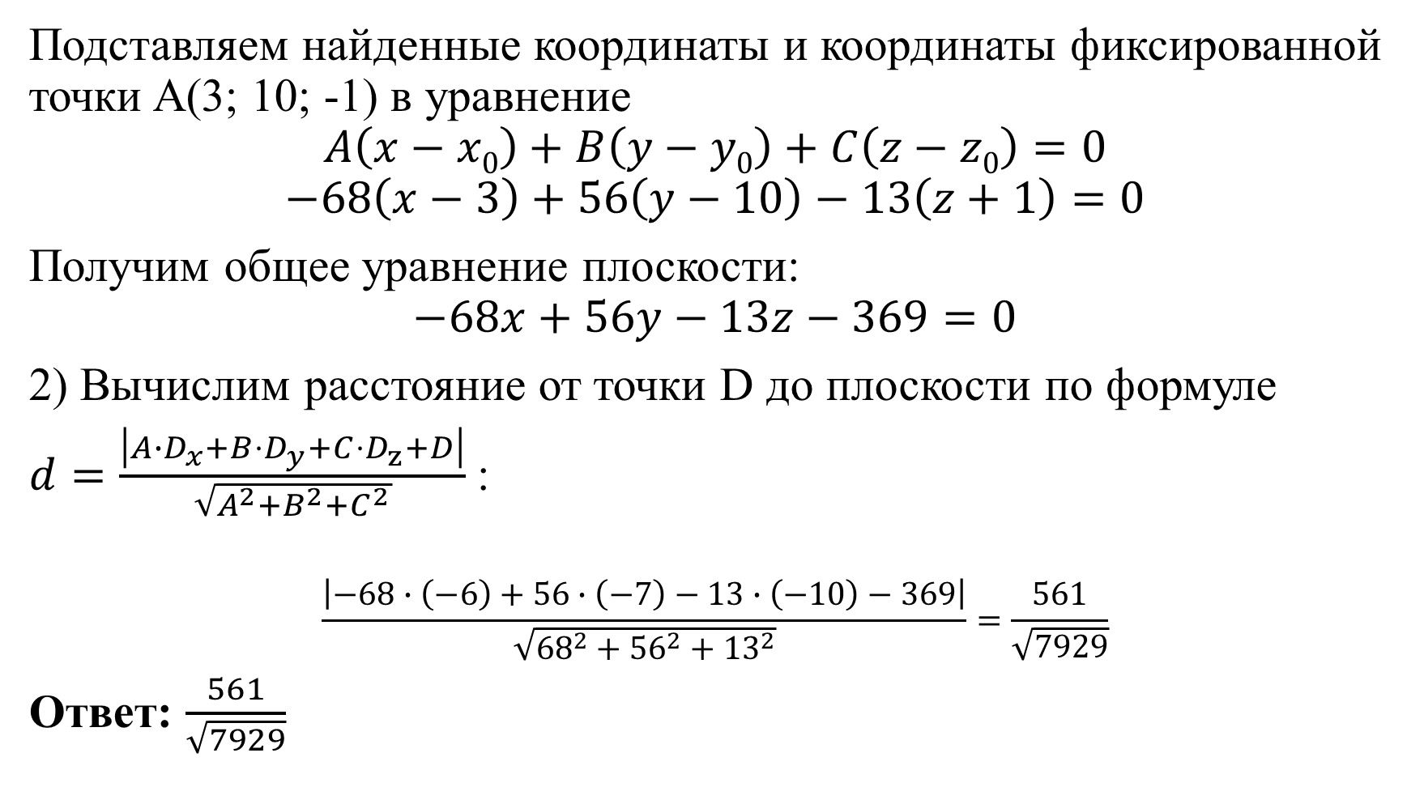
Подставляем найденные координаты и координаты фиксированной точки A(3; 10; -1) в уравнение
$$A\left(x−x0\right)+B\left(y−y0\right)+C\left(z−z0\right)=0$$
$$−68\left(x−3\right)+56\left(y−10\right)−13\left(z+1\right)=0$$
Получим общее уравнение плоскости:
$$−68x+56y−13z−369=0$$
2) Вычислим расстояние от точки D до плоскости по формуле
$d=\frac{\left|A∙D_{x}+{B⋅D}_{y}+C⋅D_{z}+D\right|}{\sqrt{A^{2}+B^{2}+C^{2}}}$:
$$\frac{\left|−68∙\left(−6\right)+56∙\left(−7\right)−13∙\left(−10\right)−369\right|}{\sqrt{{68}^{2}+{56}^{2}+{13}^{2}}}=\frac{561}{\sqrt{7929}}$$
Ответ: $\frac{561}{\sqrt{7929}}$

